Slide 1


DrayTek RoadShow Portugal 2013
Rui Jorge
VISUS / DRAYTEK
Outubro 2013

Slide 2
Agenda
Os Novos Produtos
Demonstração de Novas Funcionalidades :
  Dual 3G/4G
  Multi-VLAN (para 3Play)
  Gestão Centralizada de VPN’s
  Balanceamento de Carga via VPN
  Gestão Centralizada de AP’s
  Alertas via SMS/Email
Outras Funcionalidades
Notes:
2
2

Slide 3
Os Novos Produtos
Notes:
3
3

Slide 4
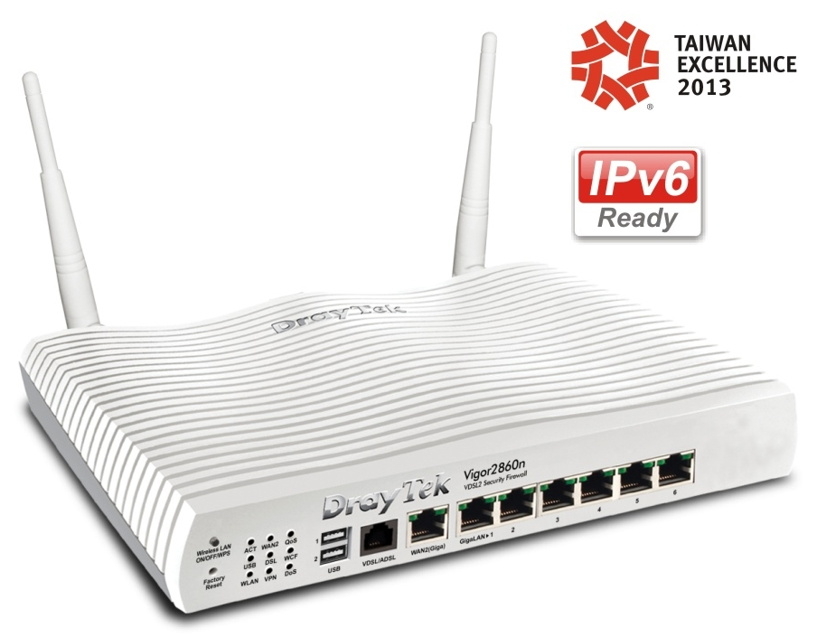
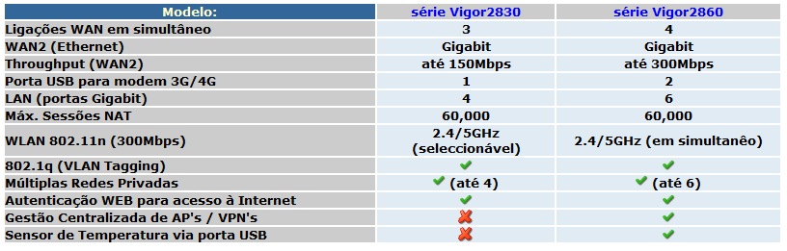
Tabela Comparativa (2830 vs 2860)
  modem ADSL2/2+ incorporado
  32 túneis VPN (IPSec/PPTP/L2TP/SSL/OpenVPN)
  Vigor2860 : Chipset ADSL > LANTIQ
Notes:
4

Slide 5
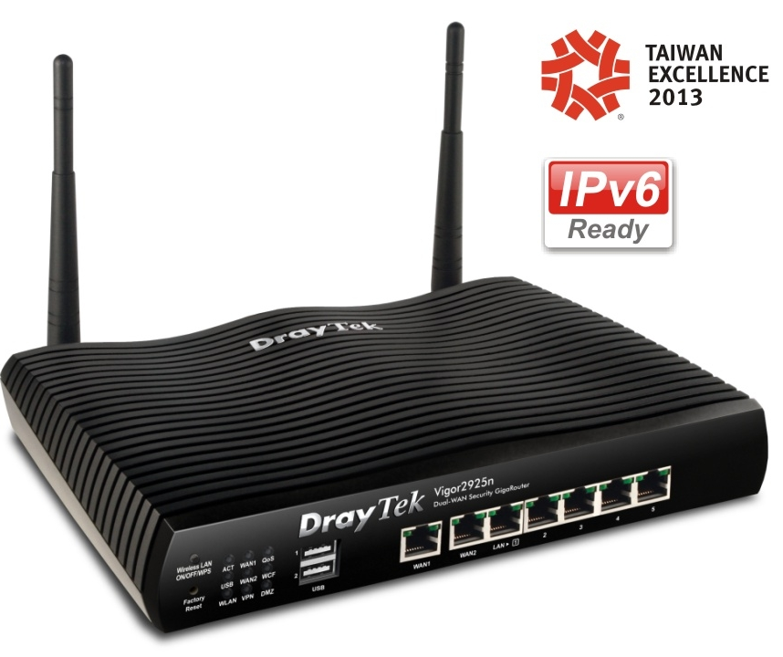
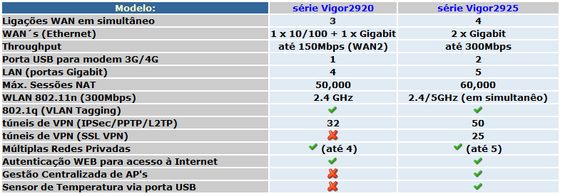
Tabela Comparativa (2920 vs 2925)
Notes:
5

Slide 6
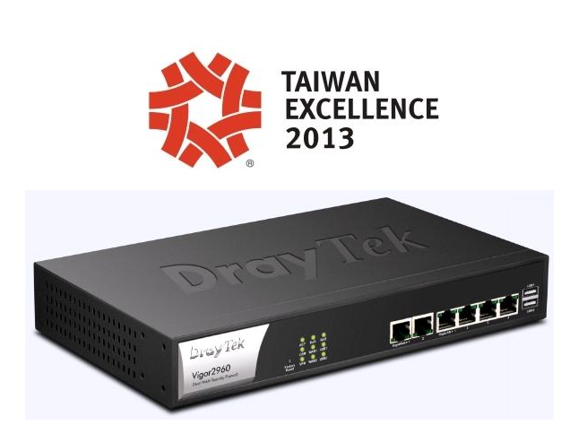
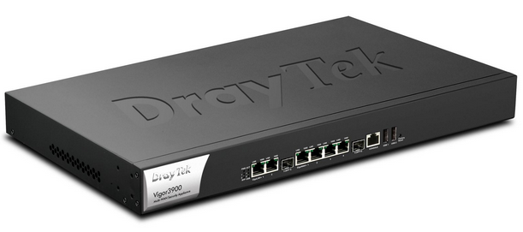
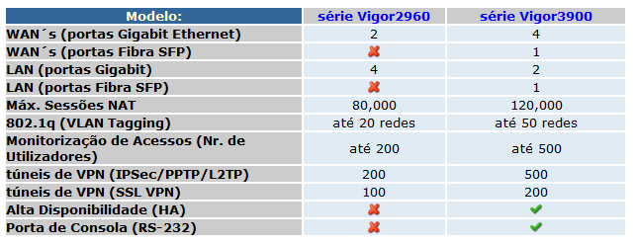
Vigor2960
Notes:
6

Slide 7
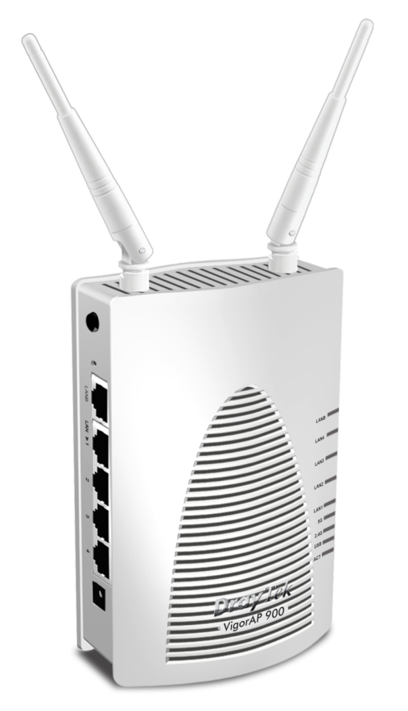
VigorAP900 (Giga Ethernet AP)
Principais Caracteristicas :
  Concurrent Dual Band (600Mbps)
  Roaming
  Gestão Centralizada de AP’s
  TR069
Interfaces HW :
  5 x Giga Ethernet LAN (1 PoE)
  1 x USB 2.0
  2 x Antenas Destacáveis
  Botao de Reset
  Botão Wireless on/off e WPS

Slide 8
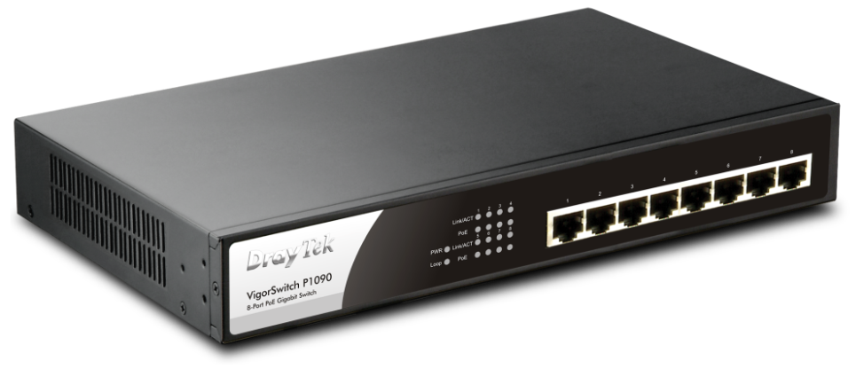
VigorSwitch P1090
Status: MP → 2013 Q4
Main Feature:
  Port 1~ 4 support 802.3at PoE Plus (Up to 30 Watt power)
  Support Loop Detection
  Certification Ready for FCC Class B
HW Interface:
  8 x Giga Port with PoE
  Power on/off Button

Slide 9
Novas Funcionalidades
Notes:
9
9

Slide 10
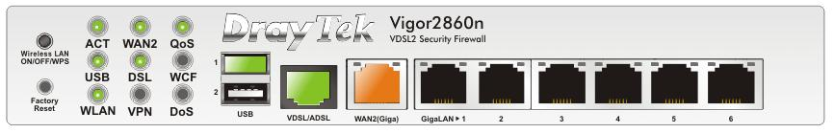
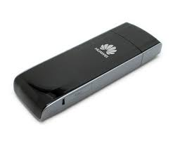
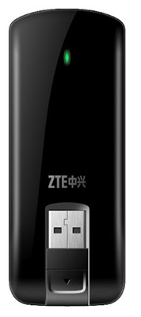
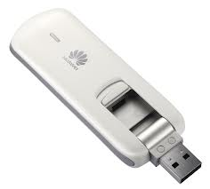
Dual 3G/4G
  Huawei E392
  ZTE MF820D
  Huawei E3276
Notes:
10

Slide 11
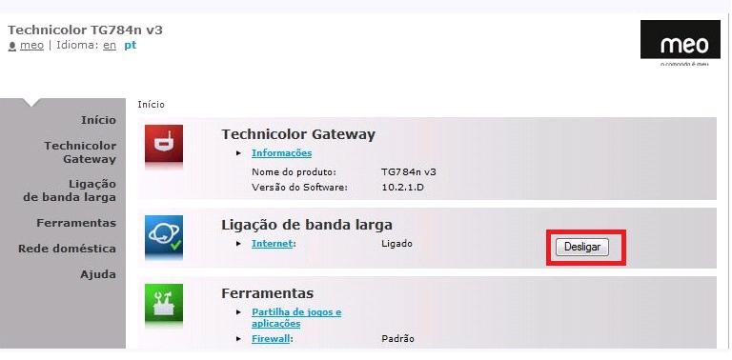
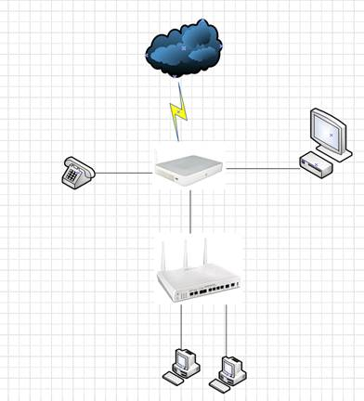
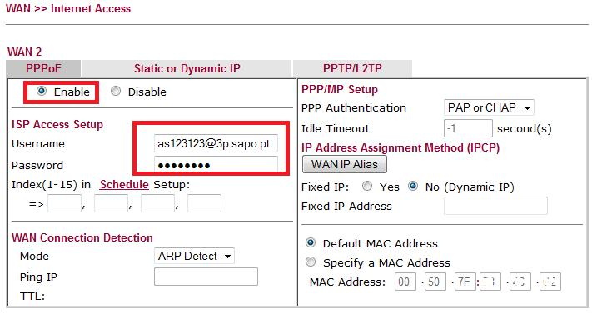
Multi-VLAN (3Play)
  Solução actual :
Notes:
11

Slide 12
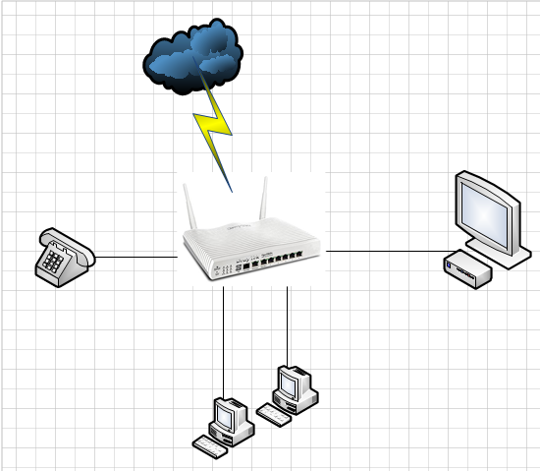
Multi-VLAN (3Play)
  Nova Solução (2860/2925) :
Notes:
12

Slide 13
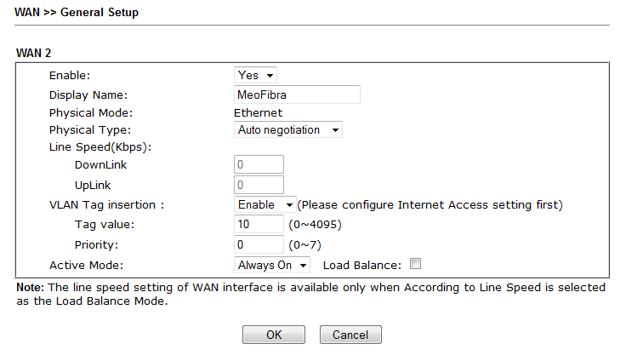
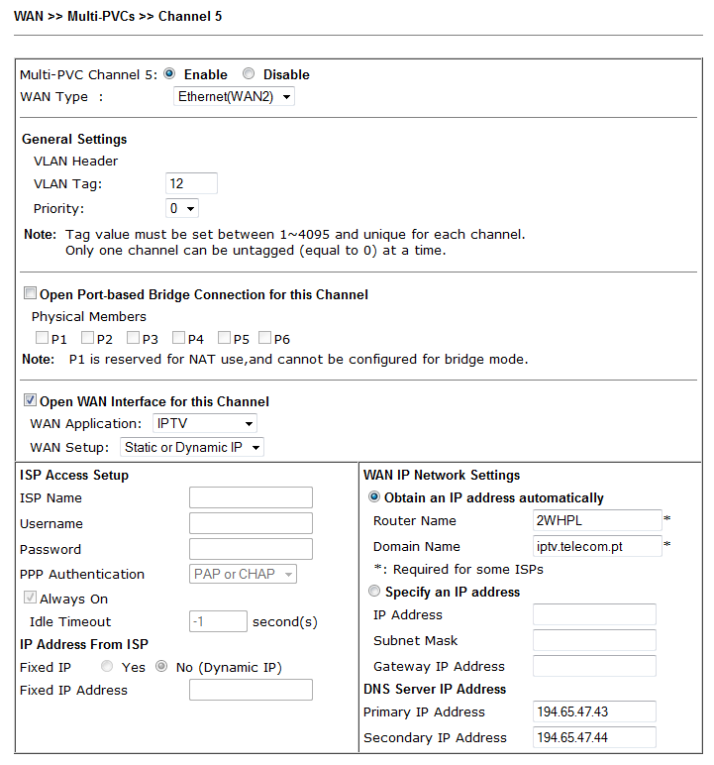
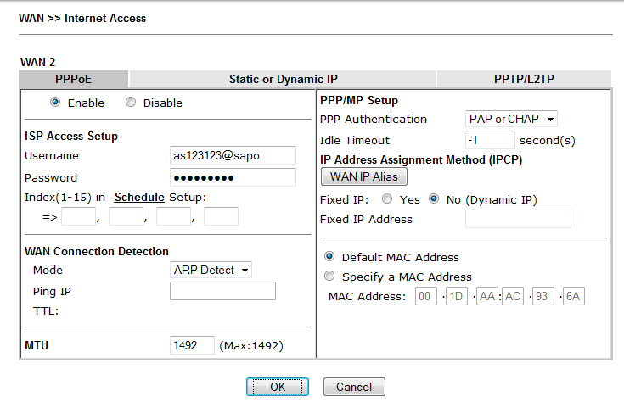
Multi-VLAN (3Play)
  Nova Solução (2860/2925) :
Notes:
13

Slide 14
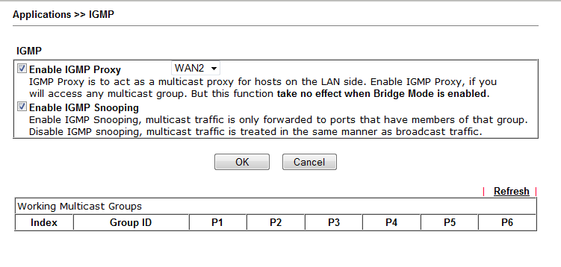
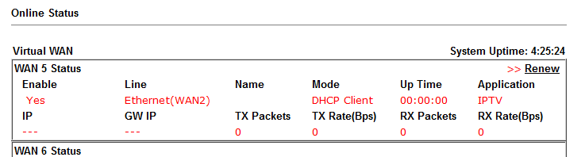
Multi-VLAN (3Play)
  Nova Solução :
  ip route add x.x.x.x 255.255.254.0 <wan5_gw> 7 static
Notes:
14

Slide 15
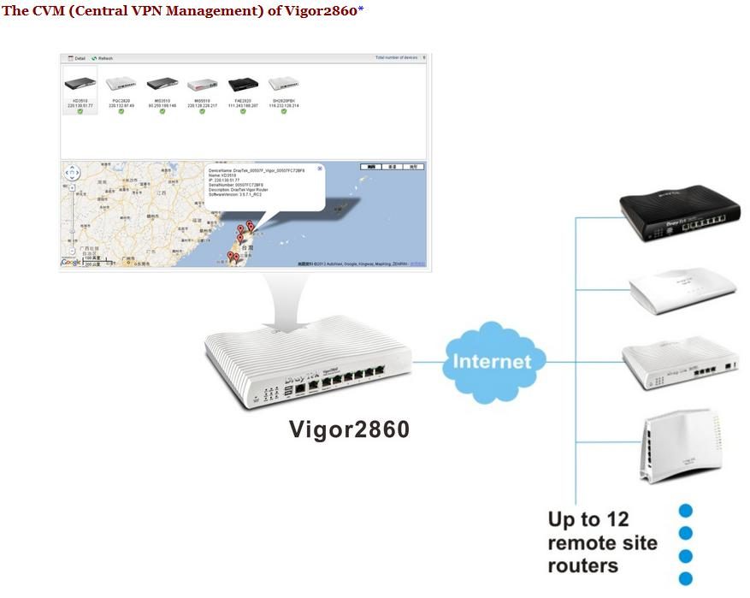
Gestão Centralizada de VPN’s
  Vigor2860/2925/2960/3900
Notes:
15

Slide 16
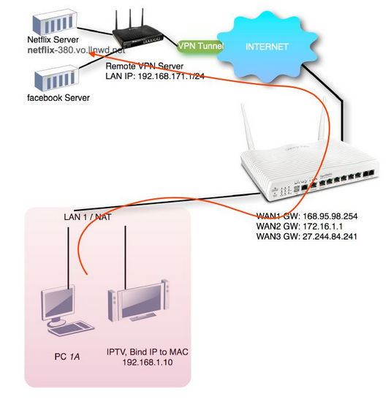
Balanceamento de Carga via VPN
  Vigor2830/2860/2925
Notes:
16

Slide 17
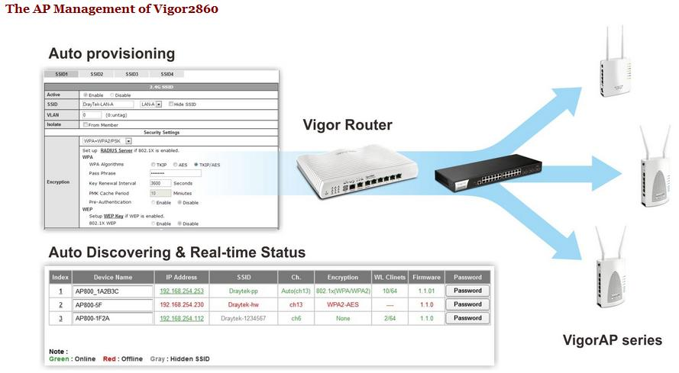
Gestão Centralizada de AP’s
  Vigor2860/2925
Notes:
17

Slide 18
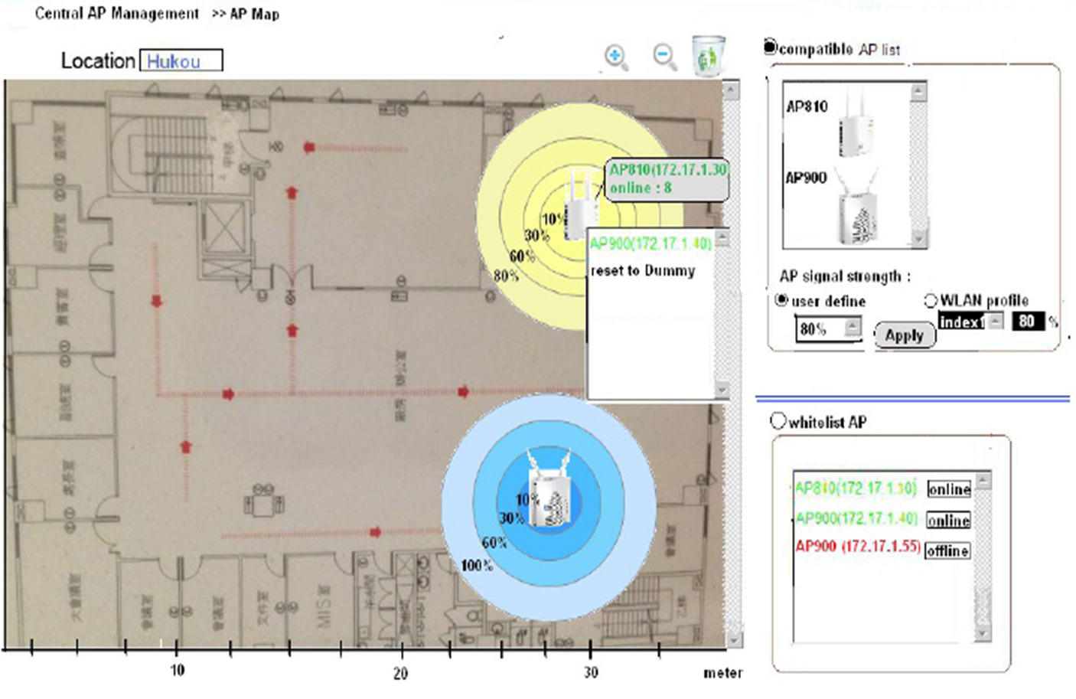
Gestão Centralizada de AP’s
  Vigor2860/2925
Notes:
18

Slide 19
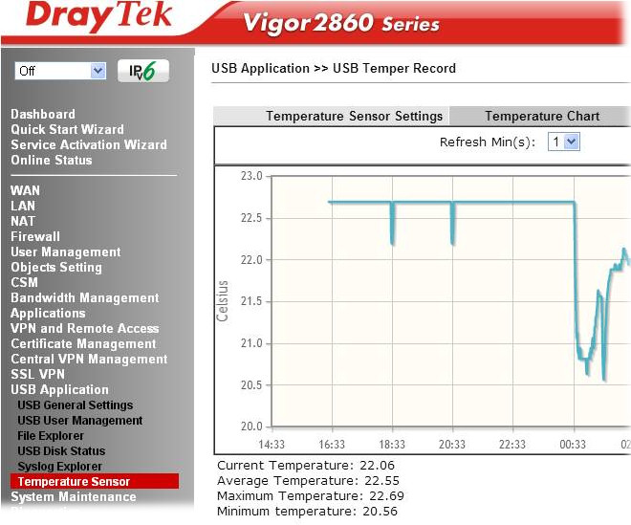
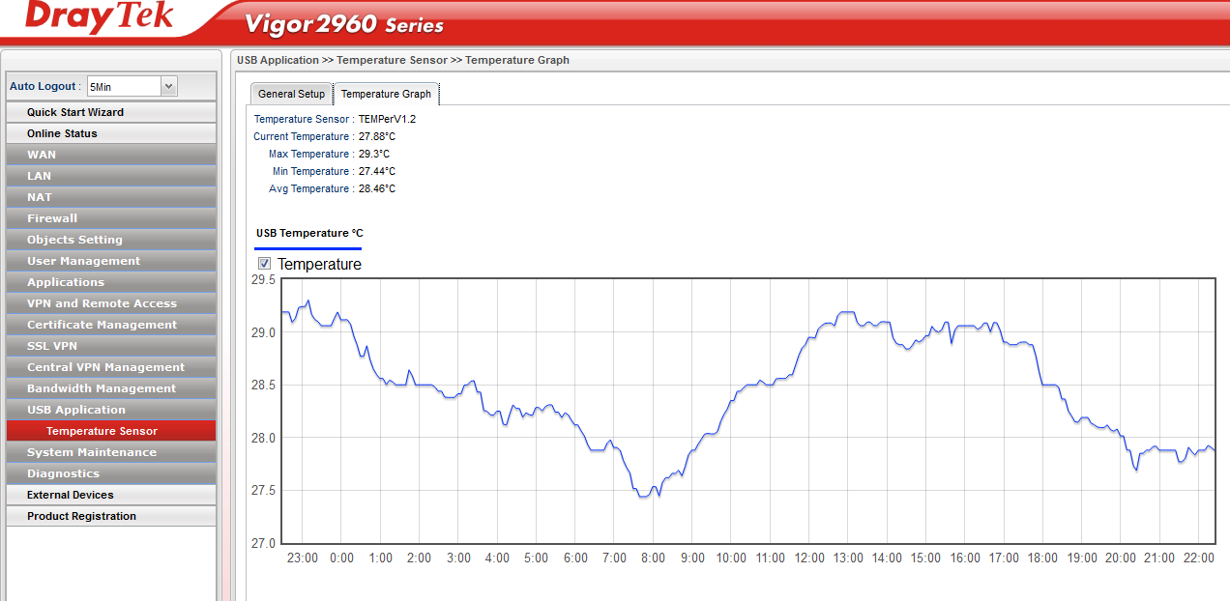
Sensor de Temperatura
  Vigor2860/2925/2960/3900
Notes:
19

Slide 20


Alertas via SMS/EMail
Notes:
20

Slide 21
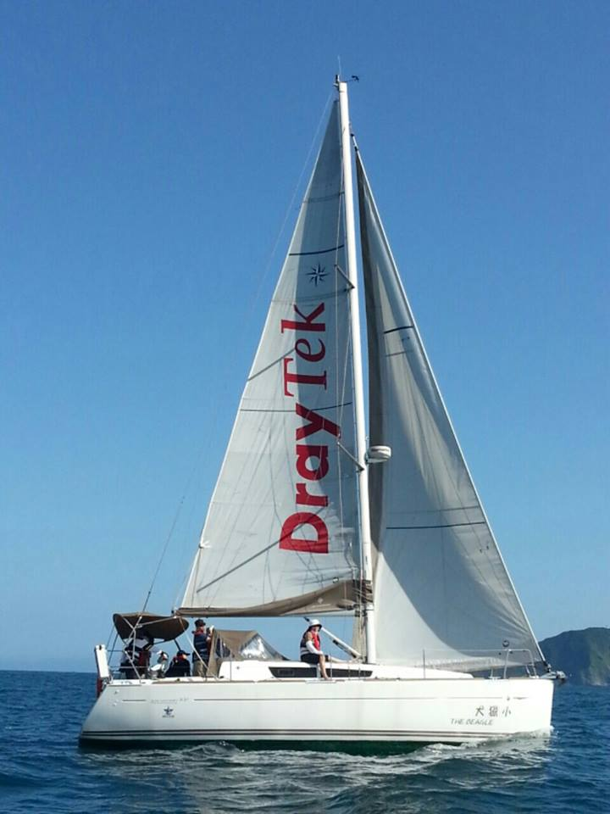
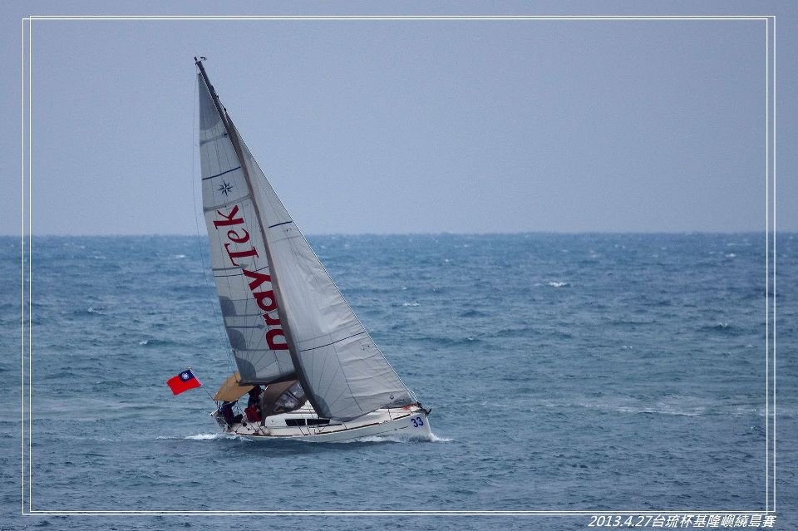
Obrigado
Visite o nosso site : www.visus.pt/draytek
Notes:
Q & A
21

